Slide 1
Отчет По НИР Валидация пучка нейтронов для бор-нейтронозахватной терапии
Верховод Г.Д
Научный руководитель: д.ф-м.н. C.Ю Таскаев.

Slide 2
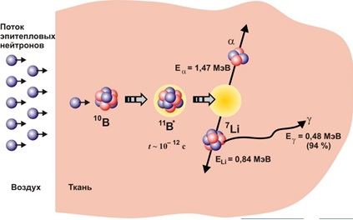
Бор-нейтронозахватная терапия
БНЗТ- форма бинарной радиотерапии, использующая высокую способность бора поглощать тепловые нейтроны (сечение реакции ¹⁰B(n,α)⁷Li для теплового нейтрона равно 3835 б) и локальность выделения энергии ядерной реакции

Slide 3
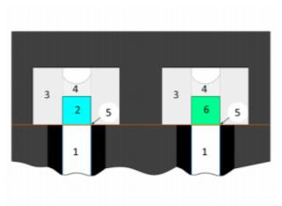
Измерение поглощенной дозы
В БНЗТ принято выделять четыре компоненты поглощенной дозы:
1)Борная доза
2) Доза тепловых нейтронов
3)Доза быстрых нейтронов
4) Доза γ-излучения
Схематическое изображение наконечника детектора

Slide 4
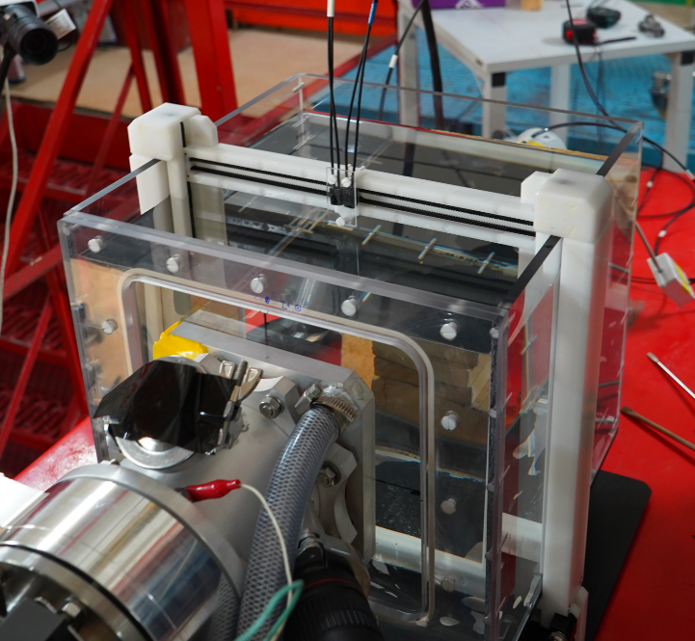
Измерение дозы эпитеплового пучка нейтронов
В 2021 году были проведены эксперименты по измерению пространственного распределения доз вдоль и поперечно оси распределения пучка с использованием водяного фантома.

Slide 5
Распределение дозы вдоль оси пучка

Slide 6
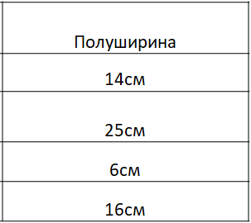
Распределение дозы перпендикулярно оси пучка

Slide 7
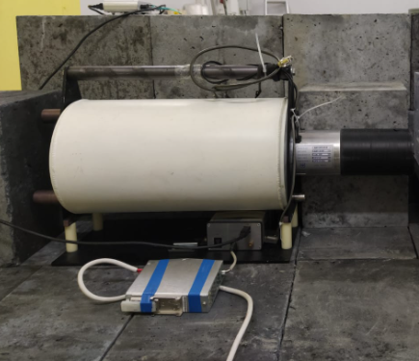
Калибровка борного сцинтиллятора
В ходе обсуждения результатов было принято решение о проведении эксперимента по калибровке борного сцинтиллятора для установление точного коэффициента перевода скорости счета детектора в борную дозу, а также сравнения теоретических данных с экспериментальными.

Slide 8
Результаты работы за осенний семестр
Verification of a beam of epithermal neutrons for boron-neutron capture therapy. Proc. of the XXVII Russian Particle Accelerator Conference, Alushta, Russia, September 26th - October 2st, 2021, MOPSA47.
Evaluation of depth-dose profiles in a water phantom at the BNCT facility at BINP. JINST 16 (2021) P10016.
Подготовлен план по калибровке борного датчика. Эксперимент будет поставлен в первом квартале 2022 года.

Slide 9
Спасибо за внимание

